Slide 1

Kioscos Mercantil Seguros
Generación de Ordenes PAMM
Marzo, 2012

Slide 2
Agenda
Nuevo Portal del Asesor
Nuevo Portal del Asesor
¿Que es el Kiosco Mercantil Seguros?
Requerimientos para su instalación
Diseño
Objetivo del Kiosco
Consideraciones para su uso
Tip´s Importantes

Slide 3
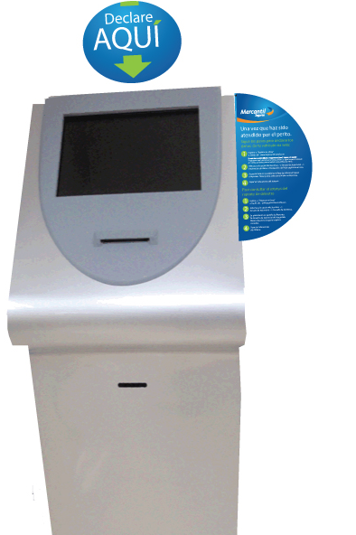
¿Que es el Kiosco Mercantil Seguros?
  Se trata de una arquitectura de software diseñada para conectarse en tiempo real con el sistema de Mercantil Seguros, presentada como una herramienta de autoservicio que le facilita al usuario, a través de una pantalla Touch Screen y un teclado, para la generación de Ordenes de Atención Médicas.

Slide 4

Requerimientos para su instalación
  Un punto de corriente de 110v.
  Conexión a internet.
  Espacio físico seguro y accesible al Asegurado.

Slide 5
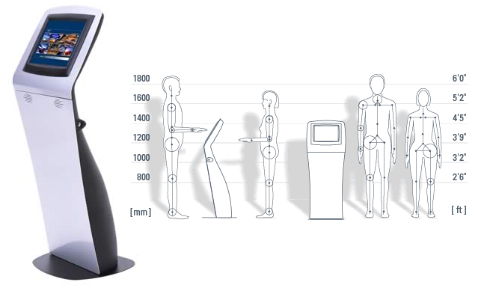
Diseño
  Ergonómico
  Funcional
  Adaptado a las
  necesidades.

Slide 6

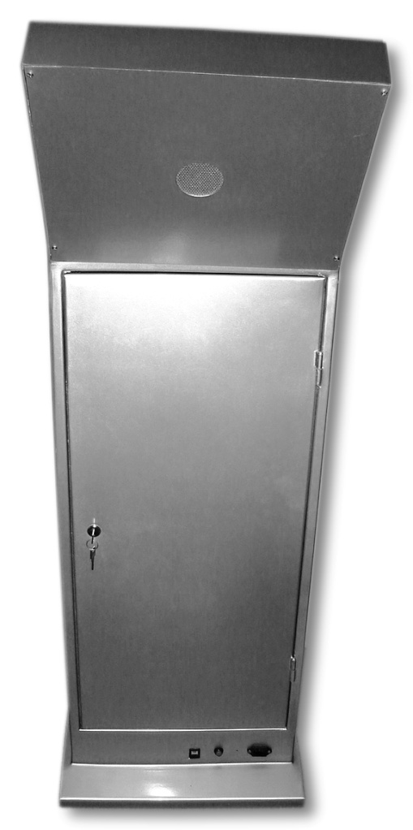
Diseño
Corte Lateral
Corte Reverso
Corte Frontal

Slide 7
Objetivo del Kiosco
  La incorporación de esta herramienta, además de representar un nuevo servicio en la operación de Mercantil Seguros, persigue reducir el alto congestionamiento que se genera tanto de manera presencial como telefónica en la solicitud de una Orden de Atención Médica; adicional a ello pretende incrementar considerablemente la satisfacción de nuestro asegurado al brindar un servicio de solicitud y respuesta inmediata.

Slide 8














Nuevo Portal del Asesor
Generalidades del Uso
Proceso de Generación de Orden PAMM
Afiliación / Autenticación
Selección del Servicio
Centro de Atención
Asegurado Afectado / Est. a Realizar
Generación de la Orden
SMS + E-mail instantáneos
Consulta de Ordenes Generadas
Autenticación
Menú de Consultas
Ingresar parámetros de Búsqueda
Consulta

Slide 9


“Seguros en Línea”: www.segurosmercantil.com

Slide 10
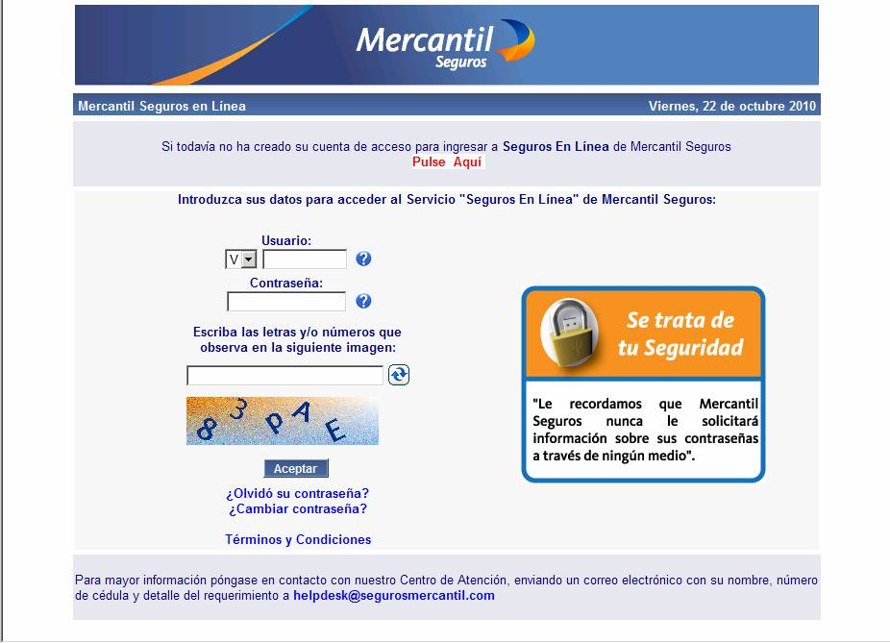
“Pantalla de acceso mediante autenticación”

Slide 11

“Sección Mis Servicios”

Slide 12
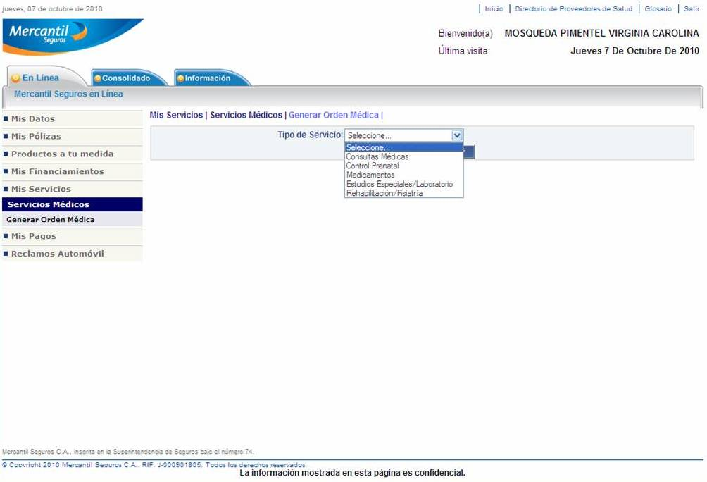
“Selección del tipo de servicio”

Slide 13
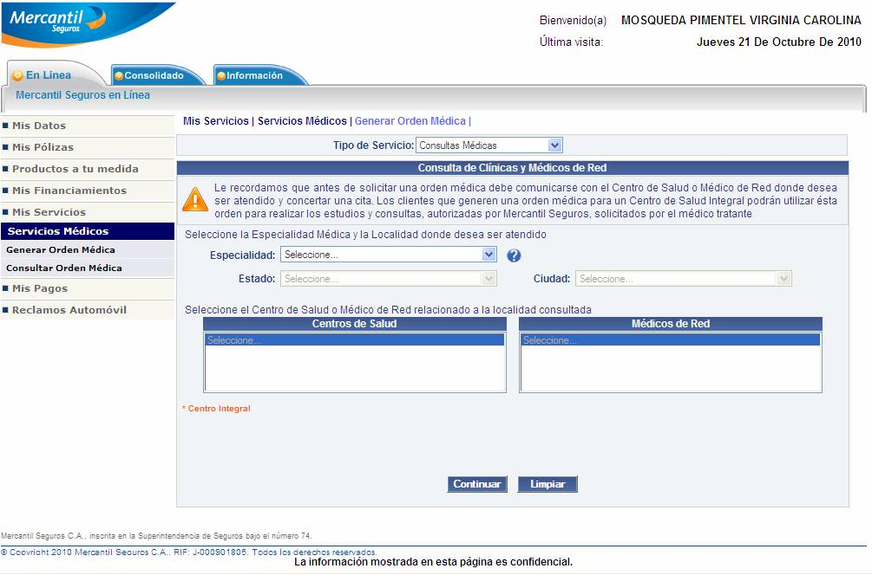
“Instrucción de los datos de la solicitud”

Slide 14
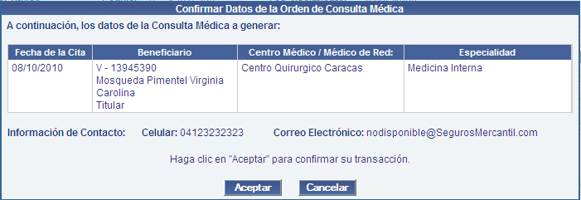
“Confirmación de la Orden”
Nota:
Se muestra la información indicada para la solicitud. Al hacer clic en “Aceptar” serán grabados los datos de la orden.
Para modificar al hacer clic en “Cancelar” podrá modificar la información que desee.

Slide 15
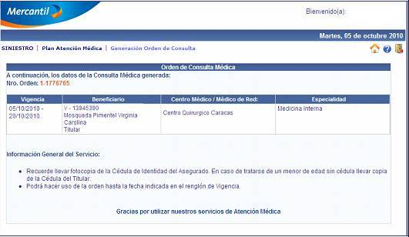
“Orden de Atención”
Información de interés:
Número de Orden PAMM
Vigencia de la orden
Beneficiario
Proveedor de Salud seleccionado
Información General del Servicio: relacionada al tipo de servicio seleccionado.

Slide 16
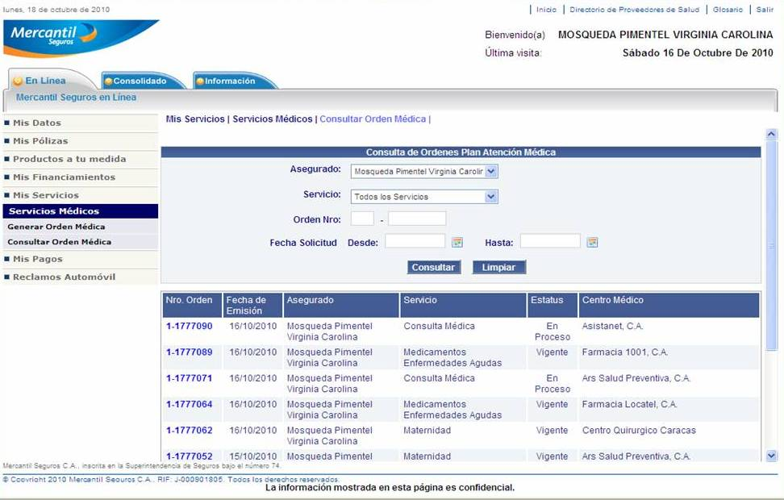
“Consulta de la Orden”
Por asegurado
Tipo de Servicio
Nº de Orden de Atención
Rango de Fecha
Criterios de Búsqueda:

